Slide 1
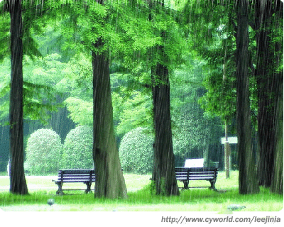




Chào mừng các em học sinh
Lớp 3A
Môn: Đạo đức
Giáo viên: Đặng Thị Yến

Slide 2

BÀI 8
XỬ LÝ BẤT HÒA VỚI BẠN BÈ
TIẾT 2, 3

Slide 3

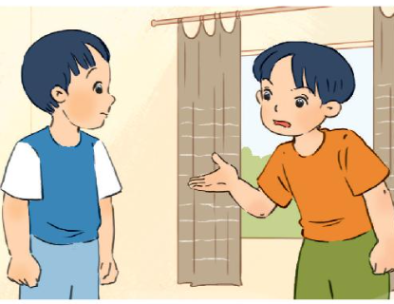
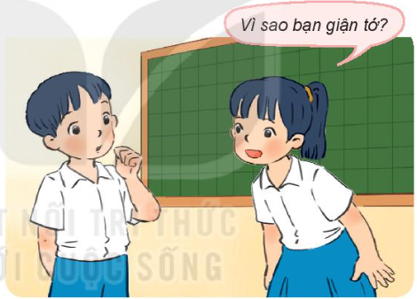
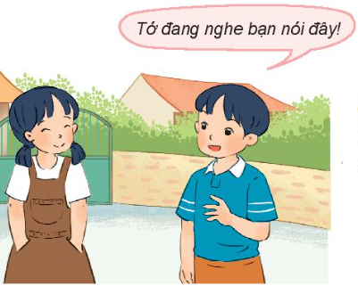
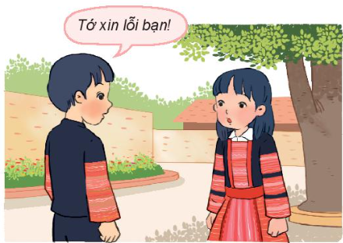
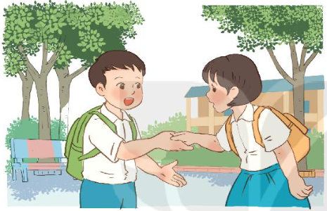
3
Tìm hiểu cách xử lí bất hòa với bạn bè
Quan sát tranh và nêu cách xử lí bất hòa với bạn bè
1
2
3
Bình tĩnh khi có bất hòa với bạn
Tìm hiểu nguyên nhân gây bất hòa
Nói chuyện với bạn, bình tĩnh lắng nghe
Nếu mình có lỗi, thành thật xin lỗi
Bắt tay và vui vẻ làm hòa
4
5

Slide 4
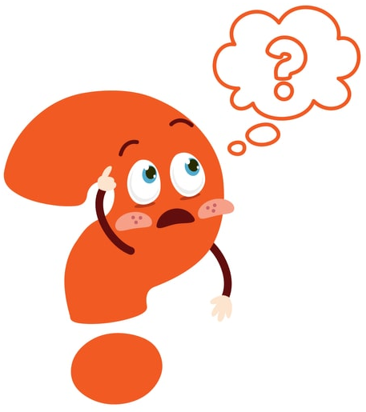
3
Tìm hiểu cách xử lí bất hòa với bạn bè
Em còn cách xử lí nào khác khi có bất hòa với bạn bè?

Slide 5

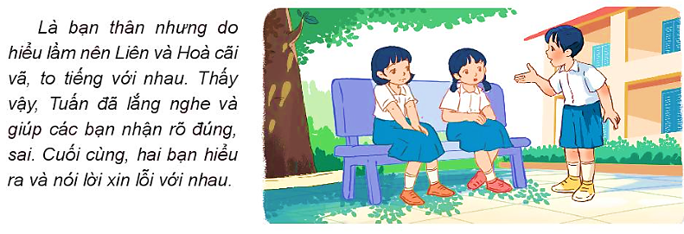
Giúp bạn bè xử lí bất hòa
4
Khi thấy hai bạn bất hòa, Tuấn đã làm gì?
Tuấn đã lắng nghe và giúp đỡ các bạn nhận ra đúng, sai. Cuối cùng hai bạn hiểu nhau và nói lời xin lỗi.

Slide 6

Hãy chia sẻ những việc em đã làm hoặc sẽ làm để xử lí bất hòa với bạn.
Qua tiết học hôm nay em học được điều gì?

Slide 7
BÀI 8
XỬ LÝ BẤT HÒA VỚI BẠN BÈ
TIẾT 3

Slide 8

Em đã bao giờ giúp bạn xử lí các bất hòa chưa? Em xử lí như thế nào?

Slide 9


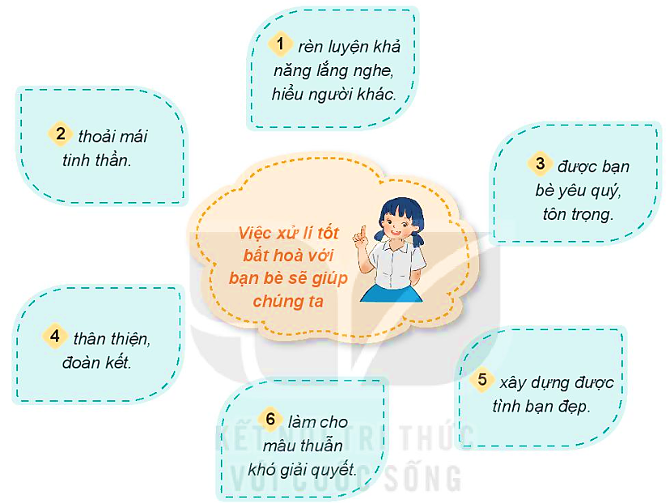

1
Nhận xét các ý kiến dưới đây

Slide 10
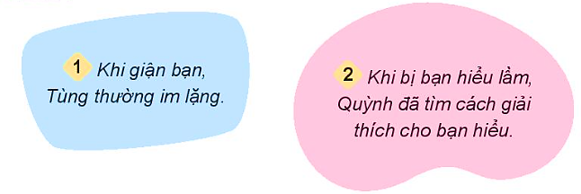
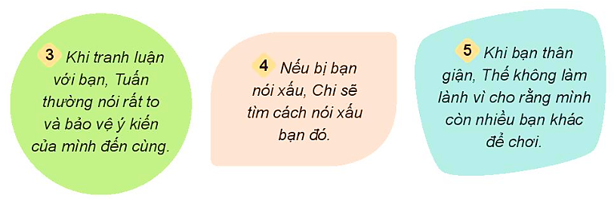
Em đồng tình hoặc không đồng tình với ý kiến nào dưới đây? Vì sao?
2

Slide 11
Để tránh được những điều bất hòa giữa các bạn chúng ta cần phải làm gì?

Slide 12
BÀI 8
XỬ LÝ BẤT HÒA VỚI BẠN BÈ
TIẾT 4

Slide 13
HÁI HOA DÂN CHỦ

Slide 14
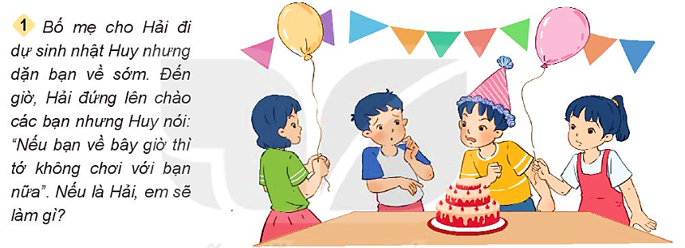
3
Xử lí tình huống
Nếu là Hải, em sẽ phân tích cho các bạn hiểu vấn đề, vì bố mẹ chỉ cho đi đến tầm ấy rồi về, nếu mình giữ đúng lời hứa thì lần sau sẽ dễ dàng xin phép bố mẹ cho đi.

Slide 15
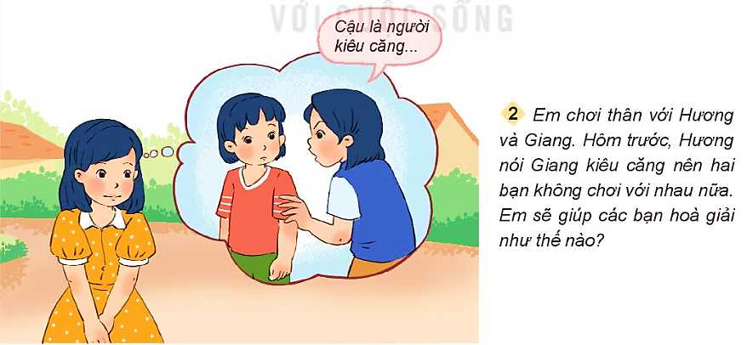
3
Xử lí tình huống
Nếu là em thì em sẽ giải thích và giảng hòa cho hai bạn, tìm các khúc mắc giữa hai bạn để hai bạn cùng hòa đồng chơi thân với nhau như trước.

Slide 16
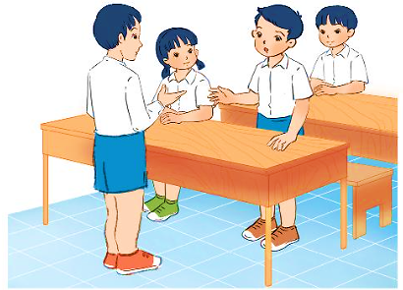
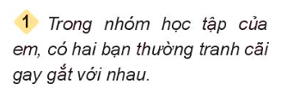
4
Em sẽ khuyên bạn điều gì?
Lắng nghe và giải thích cho các bạn trong lớp không nên cãi nhau mà nên ngồi cùng nhau để giải quyết những khúc mắc trong lòng.

Slide 17
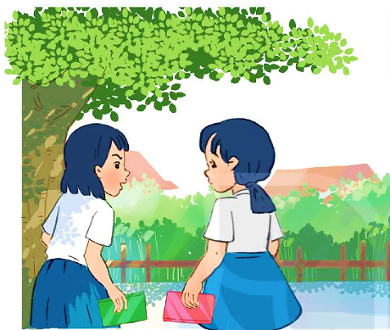
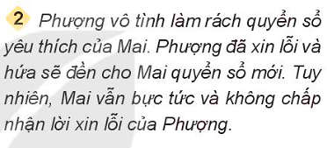
4
Em sẽ khuyên bạn điều gì?
Giúp Mai hiểu rõ ràng đây là điều mà Phượng không phải cố ý, cùng là bạn bè trong lớp nên bỏ qua cho nhau để giữ tình cảm đoàn kết.

Slide 18
Hãy chia sẻ những việc em đã làm hoặc sẽ làm để xử lí bất hòa với bạn.
Hãy tư vấn cho các bạn hành xóm cũng như trong lớp cách xử lí bất hòa nếu các bạn có.

Slide 19
